Slide 1
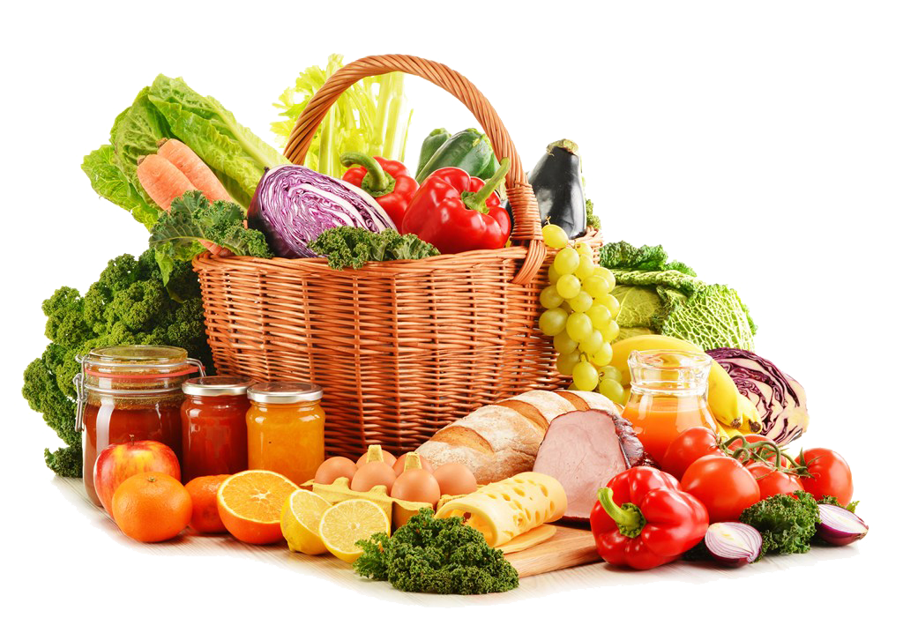






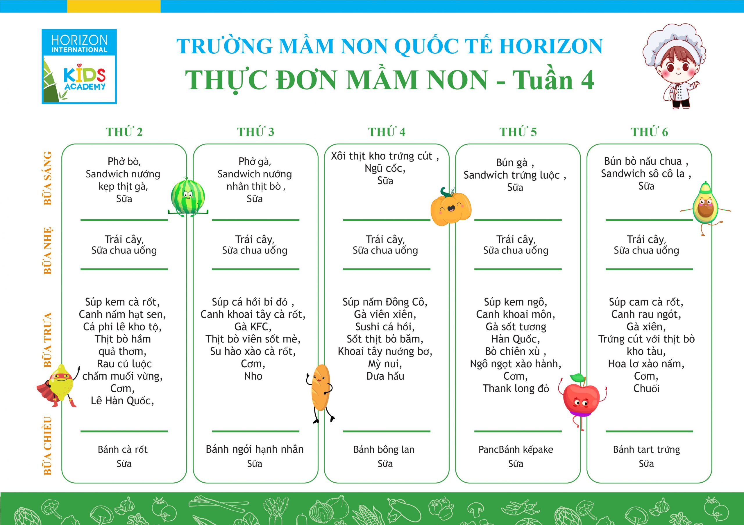
TRƯỜNG TIỂU HỌC CHU VĂN AN
THỰC ĐƠN BÁN TRÚ
Tuần 16 (30/12/2024 đến 3/1/2025)
MÓN CƠM
MÓN MẶN
MÓN CANH
MÓN
XÀO
TRÁNG
MIỆNG
ĂN XẾ CHIỀU
THỨ 2
Cơm trắng
Thịt nạc rim
Chả cá rán
Canh tôm nấu rau cải
Su hào + cà rốt xào tỏi
Dưa hấu
Sữa Vinamilk ADM IQ
THỨ 3
Cơm trắng
Thịt gà rim nấm hương
Canh tôm nấu rau cải
Củ cải cà rốt luộc
Chuối
Bánh Hữu Nghị
Hương dứa
THỨ 4
Cơm trắng
Thịt kho tàu
Canh thịt nấu chua + giá đỗ, dứa
Bắp cải xào
Ổi
Sữa Vinamilk vị dâu
THỨ 5
THỨ 6

